Slide 1
SOURCES OF THE MAGNETIC FIELDS
(SUMBER MEDAN MAGNET)
Kelompok 9 Kelas 20A
GaluhWulanSafitri (2013022007)
Hana Lia (2013022027)
Nada Nadidah (2013022035)

Slide 2
  Pengertian Medan Magnet
Medan magnet adalah daerah disekitar magnet yang masih bekerja gaya magnet, dan digambarkan oleh garis gaya magnet yang menyebar dari kutub-kutub magnet. Pada dasarnya sumber medan magnet tidak hanya magnet permanen tetapi dapat juga berupa electromagnet yaitu magnet yang dihasilkan oleh arus listrik atau muatan-muatan listrik yang bergerak.

Slide 3
  Analisa Carl Friedrich Gauss
Medan magnet bumi terkarakterisasi oleh parameter fisis atau disebut juga elemen medan magnet bumi , yang dapat diukur yaitu meliputi arah dan intensitas kemagnetannya. Parameter fisis tersebut meliputi :
Deklinasi (D), yaitu sudut antara utara magnetik dengan komponen horizontal yang dihitung dari utara menuju timur.
Inklinasi(I), yaitu sudut antara medan magnetik total dengan bidang horizontal yang dihitung dari bidang horizontal menuju bidang vertikal ke bawah.
Intensitas Horizontal (Bh), yaitu besar dari medan magnetik total pada bidang horizontal.
Medan magnetik total (B), yaitu besar dari vektor medan magnetik total.

Slide 4


Hukum Biot-Savart
Dimana µ0 merupakan konstan yang disebut permeabilitas ruang bebas :
Untuk mendapatkan medan magnet total B, kita harus menjumlahkankontribusi dari semua elemen arus I ds yang membentuk.

Slide 5
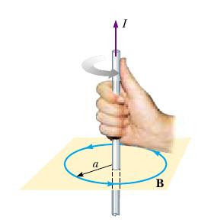
Hukum Biot-Savart menjelaskan medan magnet dari elemen arus terisolasi pada suatu titik, tetapi keberadaan elemen arus terisolasi seperti itu tidak sama seperti keberadaan suatu muatan listrik yang terisolasi.
Untuk menentukan arah B adalah dengan menggenggam kawat dengan tangan kanan, menempatkan ibu jarinya sepanjang arah arus. Arah genggaman keempat jari lainnya adalah arah medan magnetnya.

Slide 6
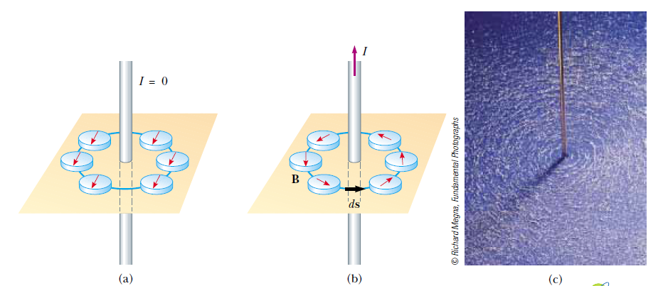

Hukum Ampere
Penemuan Oersted pada tahun 1819 mengenai pembelokan jarum kompas telah mendemonstrasikan bahwa sebuah konduktor yang berarus menghasilkan medan magnet.

Slide 7
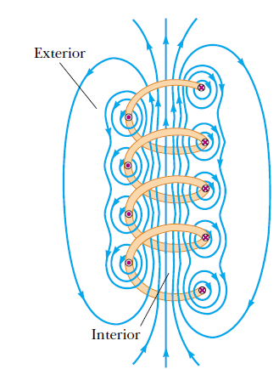
Medan Magnet dari Selenoida
Sebuah selenoida adalah seutas kawat panjang yang berbentuk heliks. Dengan konfigurasi ini, medan magnet yang homogen dapat dihasilkan dalam ruang yang dikelilingi oleh lilitan-lilitan kawat yang akan kita sebut sebagai bagian dalam selenoida ketika selenoida dialiri arus. Ketika lilitannya tepat, setiap lilitan dianggap (secara pendekatan) sebagai loop lingkaran dan medan magnetnya merupakan jumlah vektor dari medan yang dihasilkan oleh semua lilitan.

Slide 8



Persamaan kuantitatif pada bagian dalam medan magnet selenoida ideal berdasarkan Hukum Ampere :
Hukum Ampere yang diterapkan pada lintasan menghasilkan :

Slide 9
Medan magnet bumi
Ada 3 bagian medan magnet dibumi, yaitu :
Medan magnet utama
Medan magnet utama dapat di definisikan sebagai medan rata-rata hasil pengukuran dalam jangka waktu yang cukup lama mencakup daerah yang cukup luas lebih dari 1juta km2
Medan magnet luar
Pengaruh medan magnet luar berasal dari pengaruh luar bumi yang merupakan hasil ionisasi di atmosfer yang ditimbulkan oleh sinar ultraviolet dari matahari.
Medan magnet anomali
Medan magnet anomali sering juga disebut medan magnet lokal (crustal field). Medan magnet ini dihasilkan oleh batuan yang mengandung mineral bermagnet seperti magnetite, titanomagnetite dan lain-lain yang berada di kerak bumi.

Slide 10

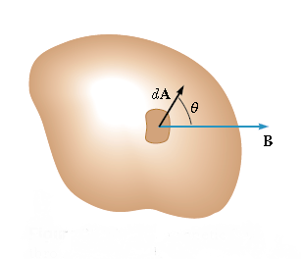
Fluks Magnetik
Sebuah elemen luas seperti pada gambar. Jika medan magnet pada elemen ini adalah , fluks magnetik yang menembus elemen tersebut adalah ,dimana adalah vektor yang tegak lurus permukaan dan besarnya sama dengan luas

Slide 11
Thank You!!!

